Slide 1
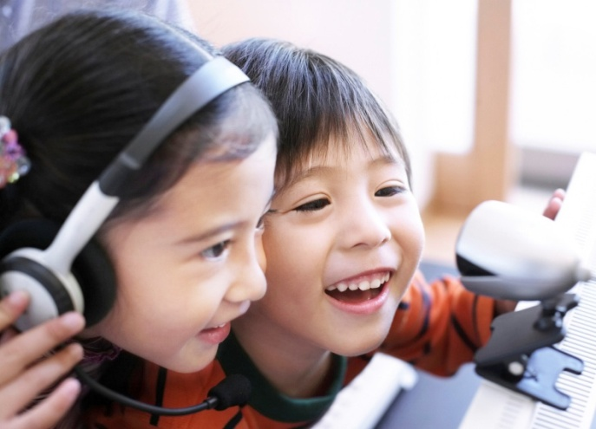
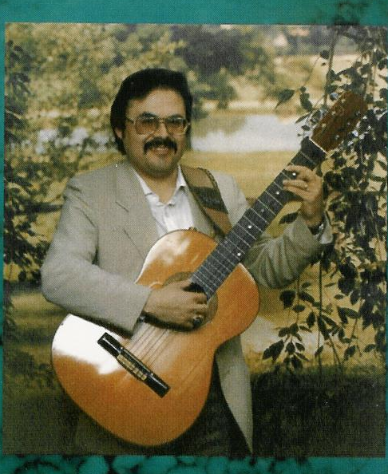
Canciones en español para los niños
4 de abril de 2009
McDermont Field House, Lindsay, CA
Stanley A Lucero
Maestría de Artes en Instrucción
Yolanda M. Lucero
Maestría de Artes en Lectura
www.lucerito.net

Slide 2
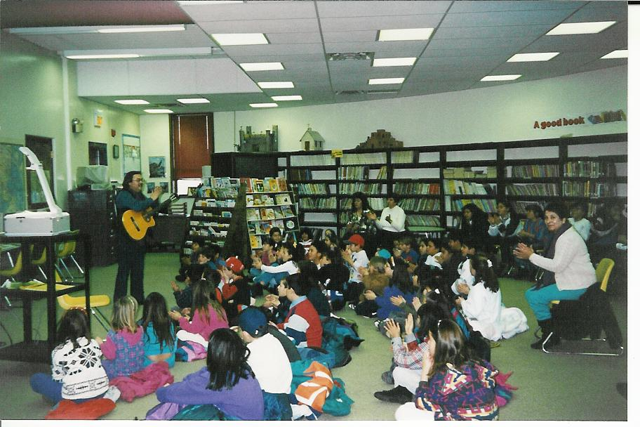
Canten
Canten porque les gusta cantar con los niños.

Slide 3

Pajarito canta tu
Pajarito canta tú, canta tú, canta tú. Pajarito canta tú, canta para mí
Pajarito brinca tú …
Pajarito baila tú ...
Pajarito chifla tú ...
Pajarito vuela tú ...
Pajarito come tú …
Pajarito duerme tú ...

Slide 4
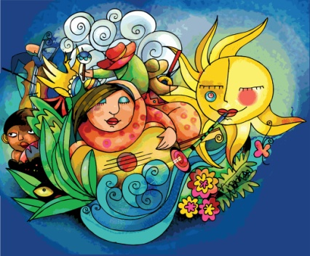
Herencia cultural
Yo canto canciones y juegos en español con los niños en las escuelas porque quiero que los niños de hogares que hablan español puedan ser parte de la escuela. Quiero que tengan orgullo de su herencia cultural.

Slide 5


La familia
Éste es mamá
Éste es papá
Éste es hermano alto
Éste es hermana
Este es bebé
Y los queremos todos
Éste es abuela
Éste es abuelo
Éste es mi tío el alto
Éste es mi tía
Este es mi primo
Y los queremos todos
This is mother
This is father
This is brother tall
This is sister
This is baby
And we love them all
This is grandma
This is grandpa
This is my uncle tall
This is auntie
This is cousin
And we love them all

Slide 6
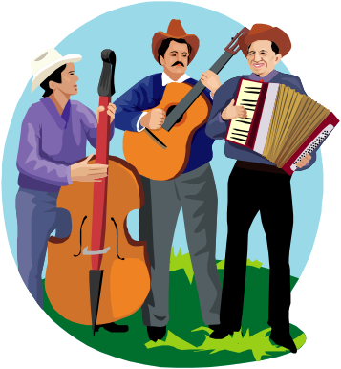
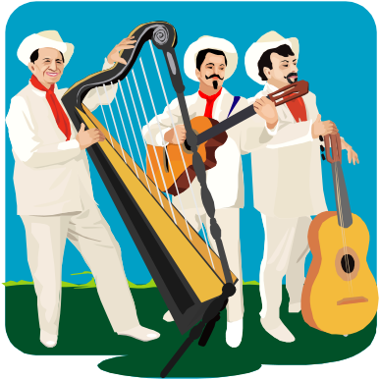
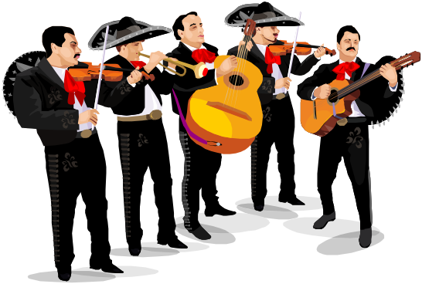
Actividades culturales
Crean actividades nuevas y hermosas basadas en su propio idioma y cultural para los niños.

Slide 7

Cinco elefantes
Un elefante se columpiaba(n)
sobre la tela de una araña.
Como veía(n) que resistía,
fue a llamar a otro elefante
Dos elefantes …
Tres elefantes...
Cuatro elefantes...
Cinco elefantes se columpiaban
sobre la tela de una araña.
Como veían que no resistía,
mira como caen los elefantes

Slide 8
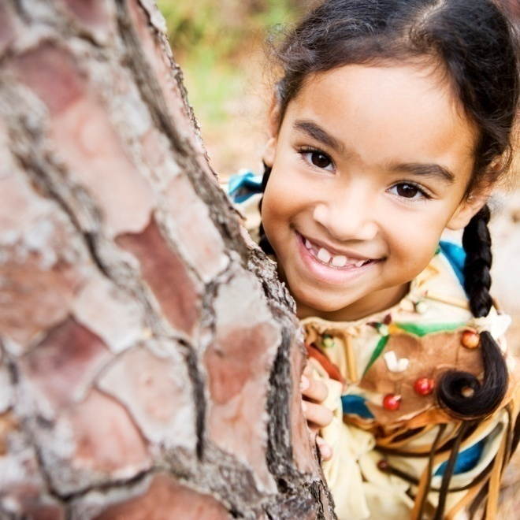
Sonrisas
Cuando usan canciones y juegos en el idioma natal de los niños, verán muchas sonrisas en las caras de los niños que hablan español.

Slide 9
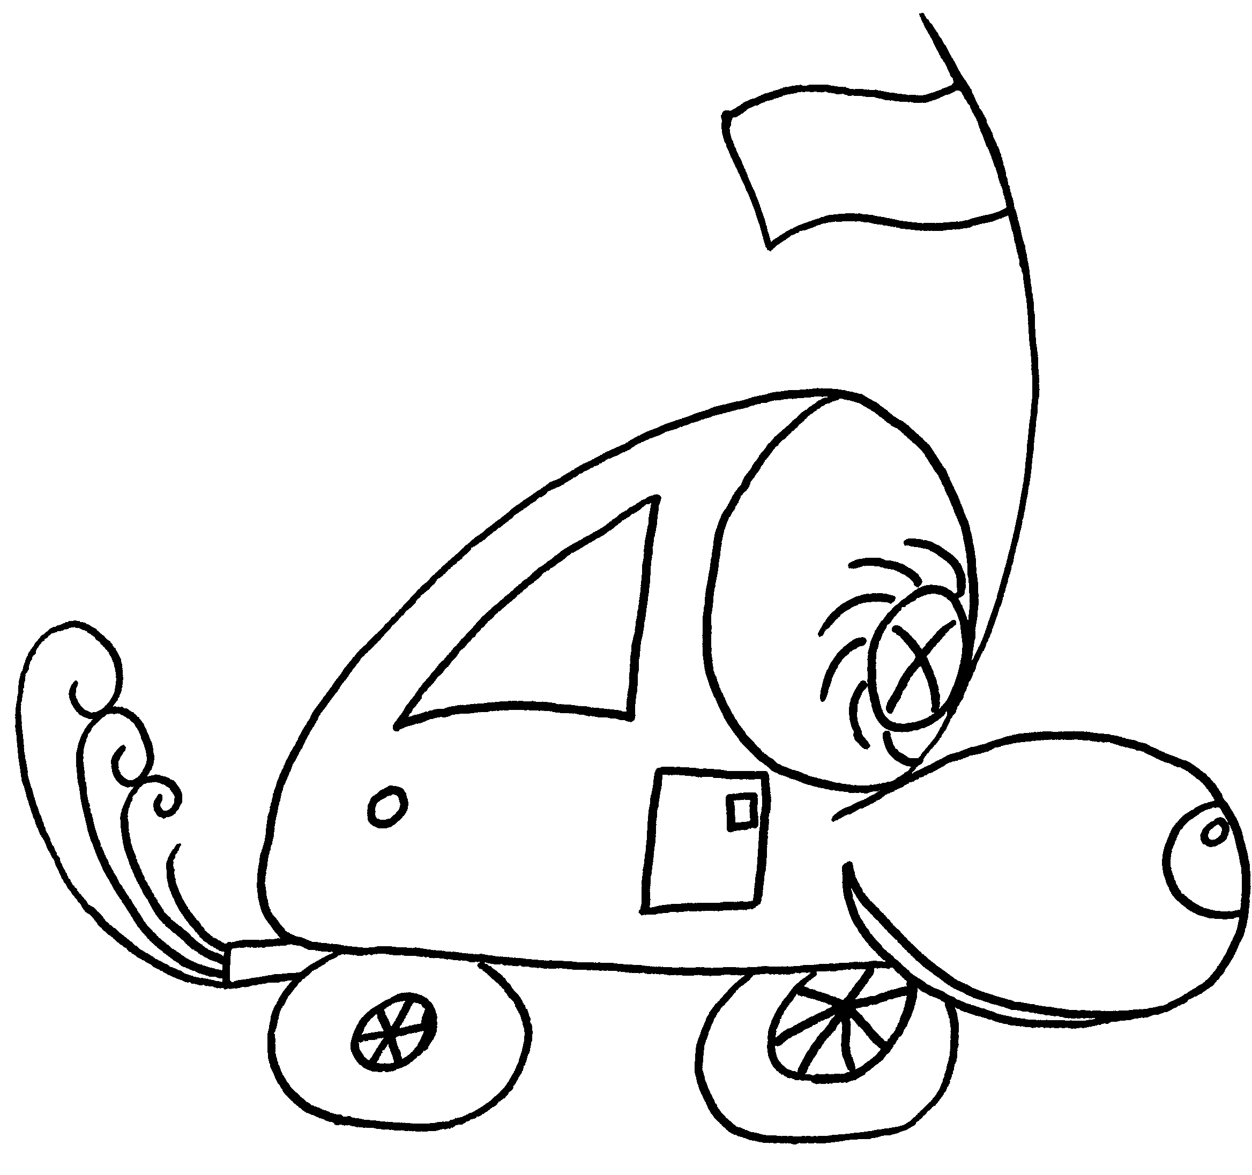
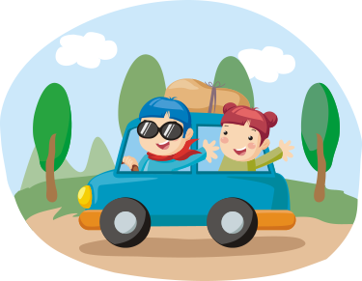
El carro Ford
Yo tengo mi carro Ford que le falta la transmisión
y no quiso comenzar.
Le quité el motor y le puse un tenedor
y no quiso comenzar.
Le quité los windshield wipers y le puse unos diapers
y no quiso comenzar.
Le quité los anillos y le puse unos míos
y no quiso comenzar

Slide 10
Versos compuestos por los niños
La ventana - una manzana
El espejo - un conejo
La tapa - una papa
Las pipas - unas tripas
La batería - una tortilla
El radiator - un alligator
Las llantas - unas plantas
Las ruedas - unas cazuelas
El volante - a Pedro Infante
La rueda - a mi abuela
Las luces - unas cruces
El trunk - un skunk
El tanque - un elefante
La gasolina – vaselina
Los focos - unos mocos
La puerta - una vieja muerta

Slide 11
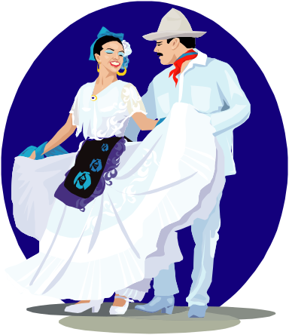
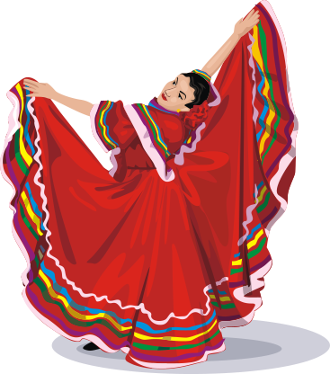
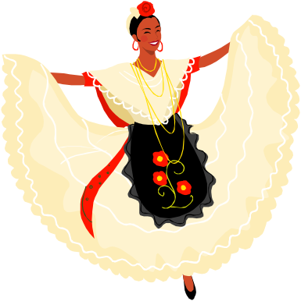
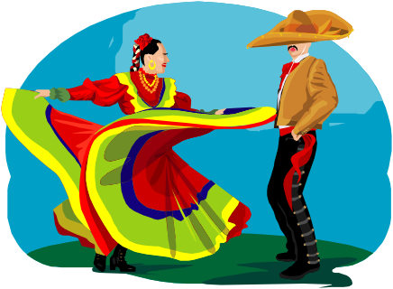
Conocimiento de otras culturas
Cuando las maestras usan música en español en sus salones, los niños que no hablan español reconocen y respetan la belleza de otras culturas.

Slide 12
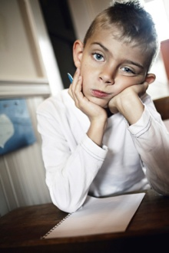
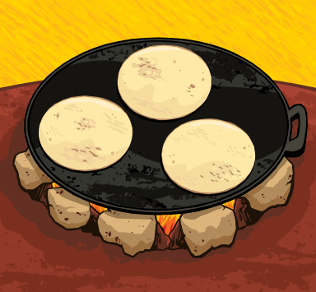
A Juan no le dan tortillas
A Juan no le dan tortillas de maíz,
tortillas de maíz, tortillas de maíz.
A Juan no le dan tortillas de maíz
desde que se casó con Josefina.
Porque dicen que a Josefina
no le gusta estar en la cocina.
No le gusta hacer tortillas.
No le gusta hacer tortillas.
Pobre Juan. Pobre Juan.
No le quieren dar tortillas.
Pobre Juan. Pobre Juan.
Come pan con mantequilla
Well Juan loves to eat tortillas made of corn
tortillas made of corn tortillas made of corn
Well Juan loves to eat tortillas made of corn
but he can't since he married Josefina
Cuz they say that Josefina
doesn't like to work in the cocina,
She doesn't like to make tortillas
She doesn't like to make tortillas
Pobre Juan Pobre Juan
He would love to eat tortillas
Pobre Juan Pobre Juan
He eats bread with mantequilla

Slide 13

Ser bilingϋe
Los niños que hablan español se convierten en los expertos por un tiempecito y pueden traducir las canciones a los estudiantes que no hablan español.

Slide 14
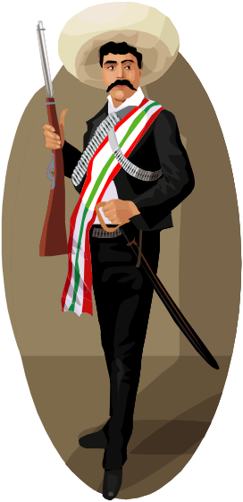
El juego de calentamiento
Éste es el juego del calentamiento.
Habrá que ver la cara del sargento.
*Jinetes. A la carga.
*Jinetes. A la carga. Una mano
*Jinetes. A la carga. Una mano, la otra.
*Jinetes. A la carga. Una mano, la otra, un pie
*Jinetes. A la carga. Una mano, la otra, un pie, el otro
*Jinetes. A la carga. Una mano, la otra, un pie, el otro, la cabeza
*Jinetes. A la carga. Una mano, la otra, un pie, el otro, la cabeza, la cadera
*Jinetes. A la carga. Una mano, la otra, un pie, el otro, la cabeza, la cadera, los hombros
*Jinetes. A la carga. Una mano, la otra, un pie, el otro, la cabeza, la cadera, los hombros, la espalda
*Jinetes. A la carga. Una mano, la otra, un pie, el otro, la cabeza, la cadera, los hombros, la espalda, las rodillas.

Slide 15
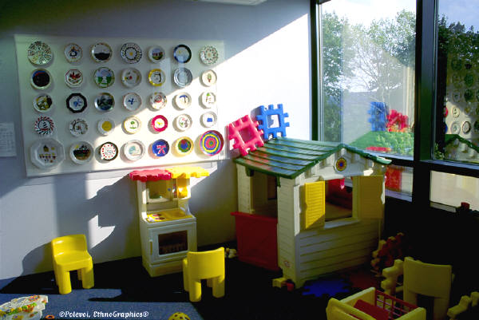
Actividades escolares
Pueden desarrollar una gran variedad de actividades escolares basadas en su programa de canciones para niños en español.

Slide 16
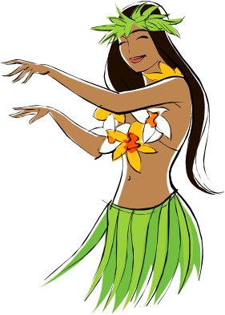
Digo si digo no
Con mi cabeza digo sí, con mi cabeza digo no. Digo digo sí sí , digo digo no no. Este juego se acabó
Con mis pies digo sí...

Slide 17
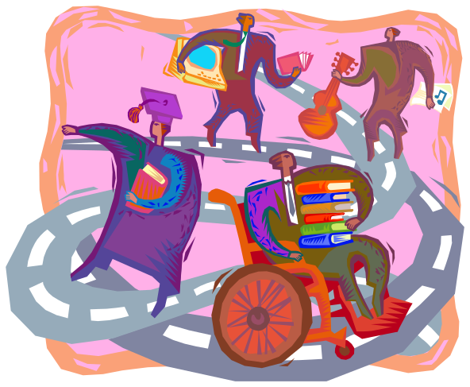
Destrezas para la vida
Cuando los niños presentan canciones y juegos en español al público desarrollan muchas destrezas para sus propios beneficios para toda la vida.

Slide 18
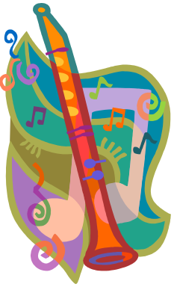
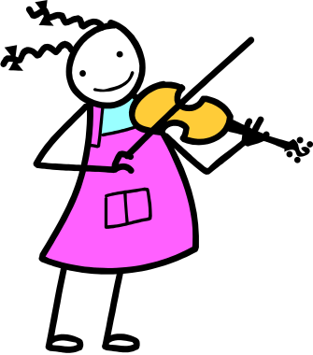


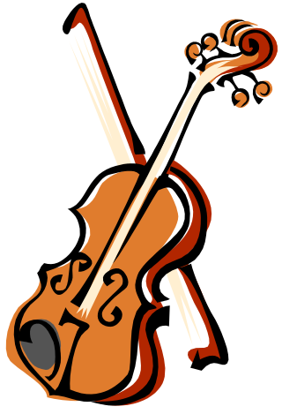
La Feria de San Juan
En la feria de San Juan
yo compré un pitillo.
–Piri piri piri el pitillo.-
Venga usted, venga usted
a la feria de San Juan.
Venga usted, venga usted
a la feria de San Juan
*una guitarra, tara tara tara la guitarra
*un violín, rin rin el violín
*un violón, ron ron el violón
*un tambor, pom pom el tambor

Slide 19
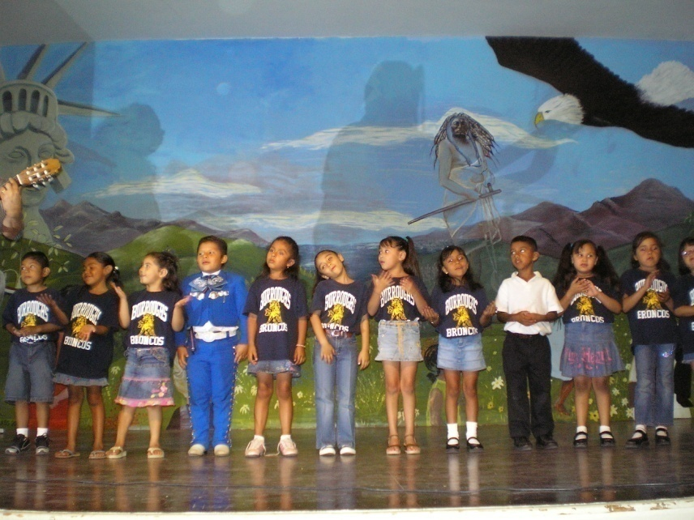
Trabajando juntos
Haciendo programas para el público requiere que los niños aprendan como trabajar juntos para preparar una producción musical y luego recibirán las adoraciones de una audiencia apreciativa.

Slide 20
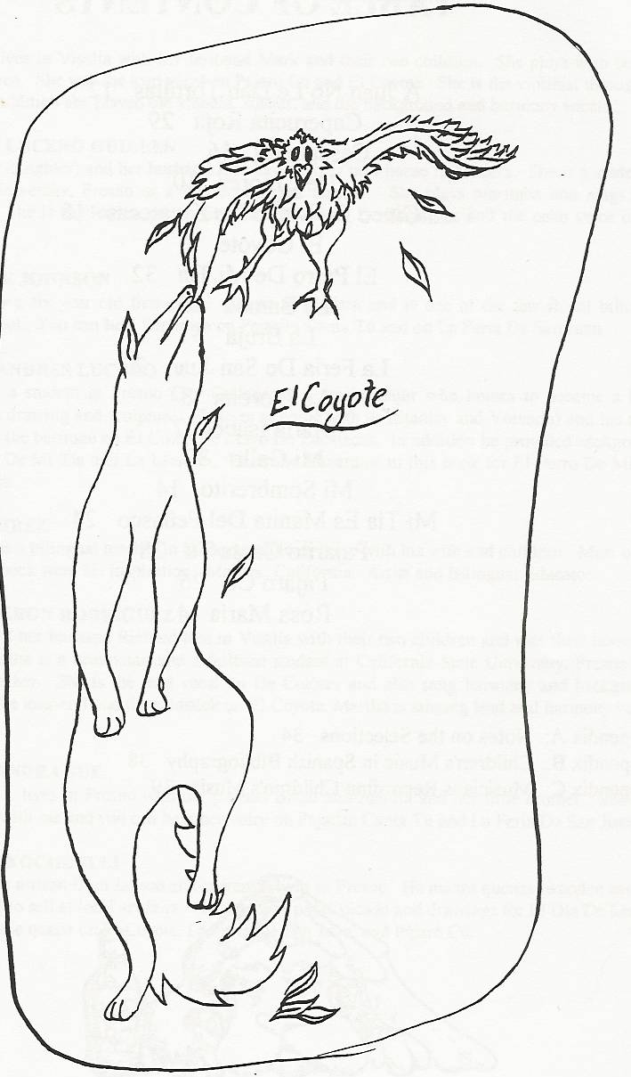
El coyote
-Coyotito, ¿Para dónde vas? -
-A la hacienda de San Nicolás
a buscar gallinitas que tú no me das.-
-Ven, yo te daré –
Chilla manteca, Chilla manteca,
Chilla manteca, Chilla manteca

Slide 21
Beneficios de la música en español
Enlace fuerte entre hogar y la escuela.
Reinforzar idioma y cultura
Promover el concepto positivo de si mismo.
Desarrollo de lenguaje oral en español.
Enseñar basado en conocimiento prévio.
Participación de padres y abuelos.
Ambiente de aprendizaje familiar.

Slide 22
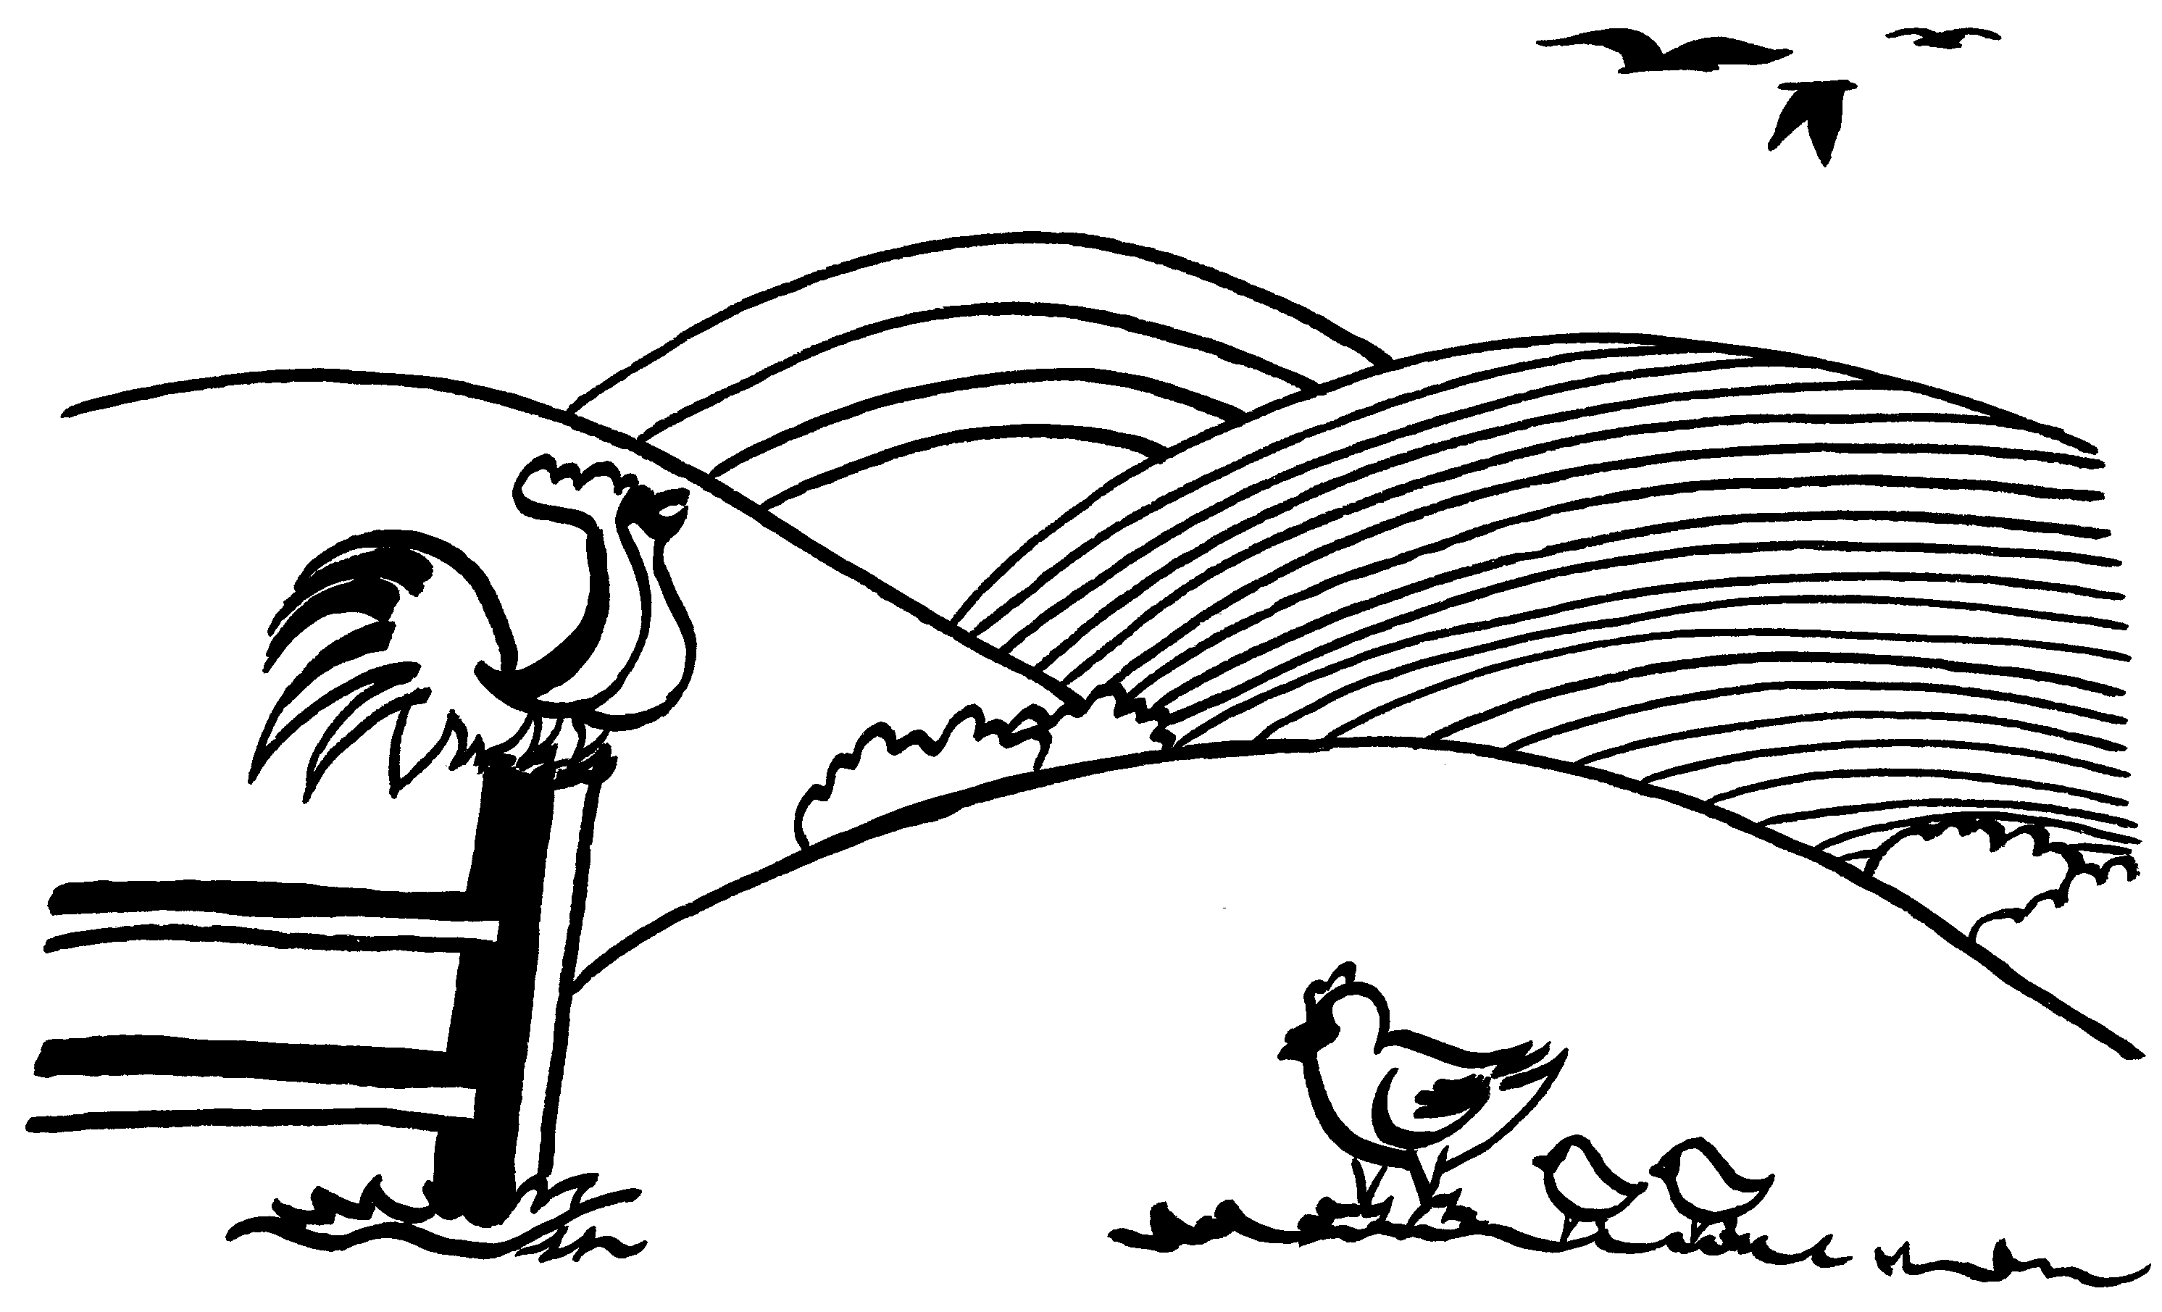


De colores
De colores de colores se visten los campos en la primavera.
De colores de colores son los pajaritos que vienen de afuera.
De colores de colores es el arco iris que vemos lucir
Y por eso los grandes amores de muchos colores me gustan a mi. Y por eso los grandes amores de muchos colores me gustan a mi
Canta el gallo canta el gallo con el quiri quiri quiri quiri quiri.
La gallina la gallina con el cara cara cara cara cara.
Los pollitos los pollitos con el pió pió pió pió pi
Dressed in colors, dressed in colors of springtime we see all the flowers beneath us.
Desssed in colors, dressed in colors we see all the birds as they fly all around us.
Dressed in colors, dressed in colors we see the bright rainbow that floats in the sky.

Slide 23
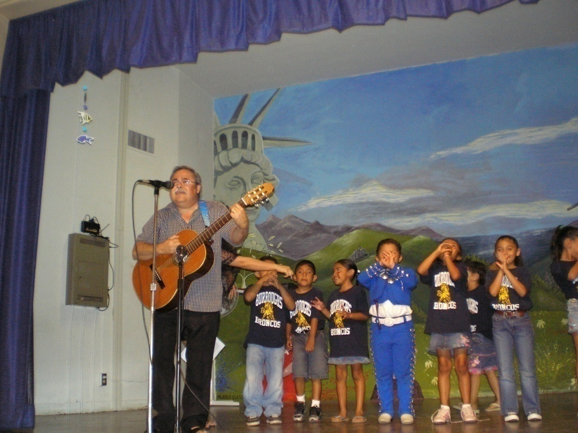
Canten cada día
Usen la música de sus abuelos para que los niños aprenden quiénes son y de donde vienen.

